Slide 1

Xin chào quý thầy cô và các em

Slide 2



1
3
4
2
6
5
biển
kiến
biệt thự
viết
đèn điện
viên phấn
iêt
iên

Slide 3


Slide 4
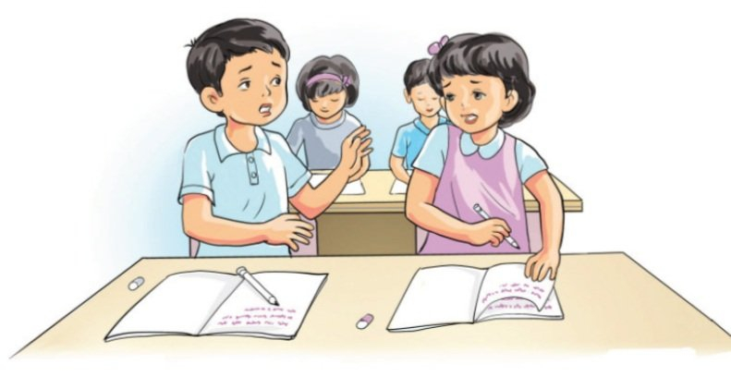

Slide 5

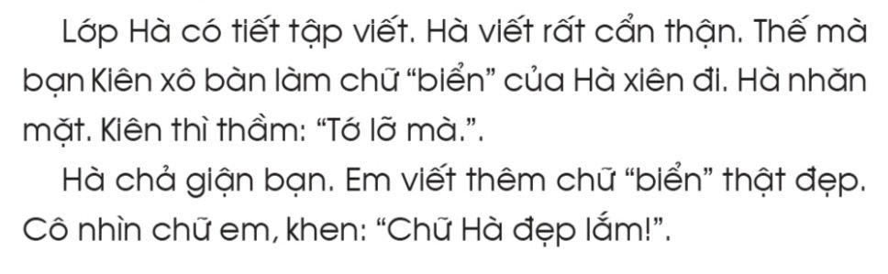

Slide 8
1
2

Slide 9
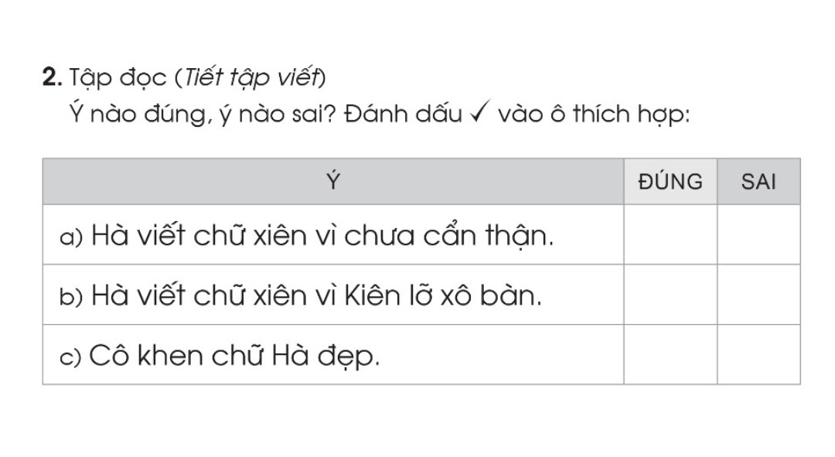


Slide 10
1
2

Slide 12





Tạm biệt và
hẹn gặp lại!

